Slide 1
Melhoria da Atenção aos Pacientes Hipertensos e Diabéticos, na UBS Orlando Martha, Manacapuru/AM.
Universidade Federal de Pelotas
Especialização em Saúde da Família
Andrea Rodrigues Lima
Orientador: Jandro Cortes

Slide 2
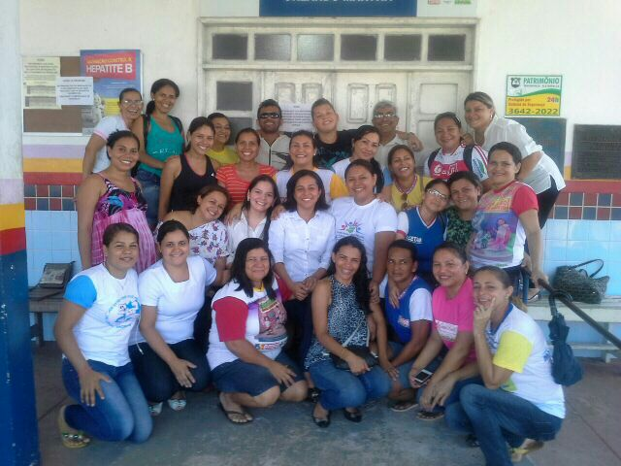
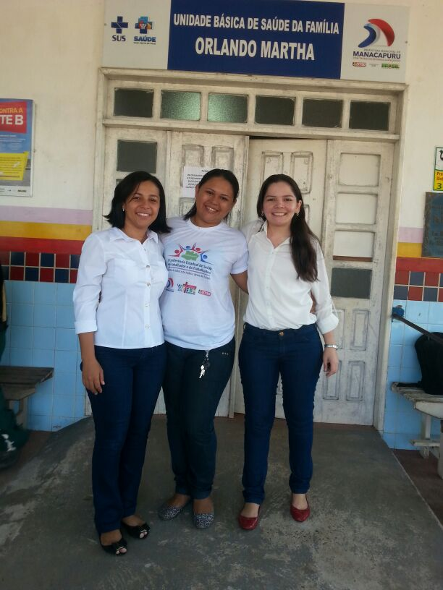
Introdução

Slide 3
Introdução
Justificativa da intervenção
Cobertura do programa
34% hipertensos (268 pacientes)
47,4% diabéticos (92 diabéticos)
Qualidade da assistência
Organização do serviço
Integralidade no atendimento

Slide 4
Objetivo
“Ampliar a cobertura do Programa de Atenção aos pacientes hipertensos e diabéticos e garantir que o atendimento prestado à população que faz parte do mesmo obedeça aos indicadores de qualidade”

Slide 5
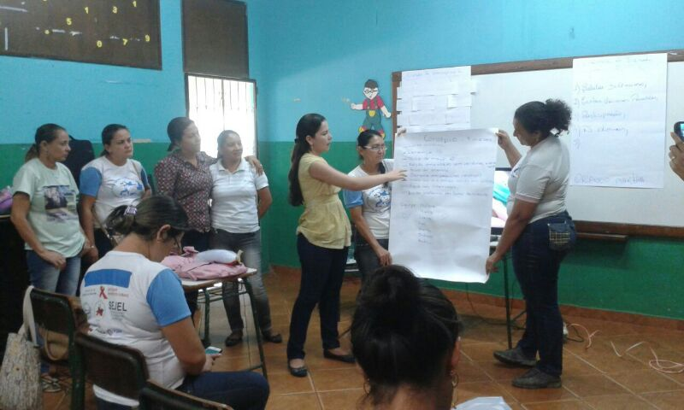
Metodologia
Capacitação da equipe
Notes:
Inserir imagem de reunião com a equipe

Slide 6
Metodologia
Ações e logística:
Cadastramento de pacientes e revisão de cobertura
Adoção de ficha-espelho e organização dos registros
Busca ativa de pacientes faltosos
Revisão periódica dos equipamentos e medicamentos
Notes:
Falar que foi priorizado medicamentos da farmácia popular

Slide 7
Metodologia
Ações e logística:
Avaliação do risco cardiovascular utilizando o Escore de Framingham
Realização de exame clínico e exames complementares
Ações voltadas para promoção da saúde e prevenção primária e secundária

Slide 8
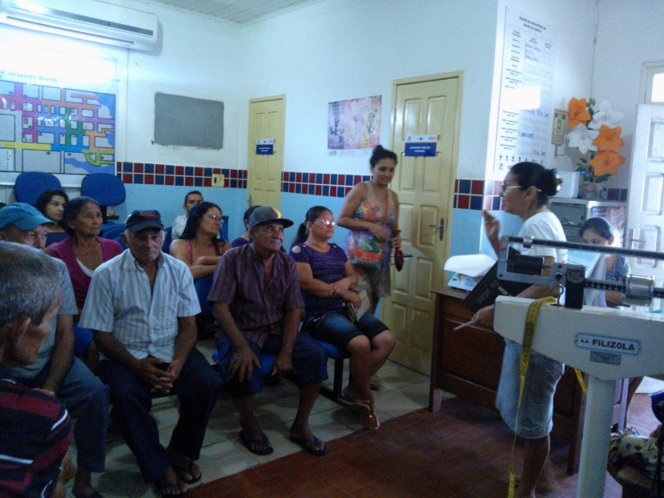
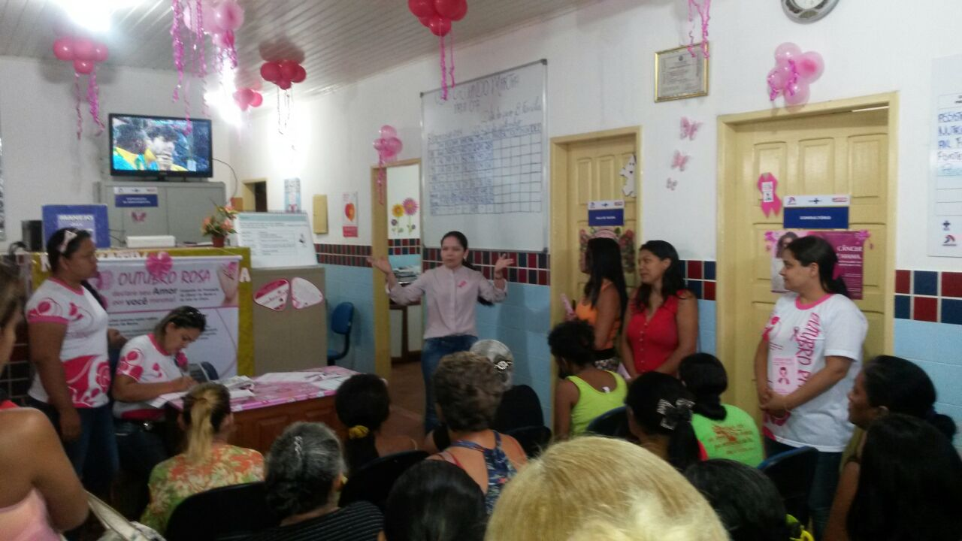

Slide 9
resultados
Notes:
Inserir imagens das ações de orientação,promoção da saúde

Slide 10
Objetivo: Ampliar a cobertura do programa de atenção aos hipertensos e diabéticos
Meta : Cadastrar 45% dos pacientes hipertensos no programa.
Resultado: Cobertura anterior 34% (268 hipertensos)
Após a intervenção: 27,8% (219 hipertensos)

Slide 11
Objetivo: Ampliar a cobertura do programa de atenção aos hipertensos e diabéticos
Meta : Cadastrar 45% dos pacientes hipertensos no programa.
Resultado: Cobertura anterior 34% (268 hipertenso)
Após a intervenção: 27,8% (219 hipertensos)
Número de pacientes cadastrados na UBS ao fim da intervenção
333 hipertensos
Cobertura de (42,3%)
Apenas 219 estiveram em consulta nos últimos nos três meses da intervenção

Slide 12
Objetivo: Ampliar a cobertura do programa de atenção aos hipertensos e diabéticos
Meta : Cadastrar 50% dos pacientes diabéticos no programa.
Resultado: Cobertura anterior 47,4% (92 diabéticos)
Após a intervenção: 64,9% (126 diabéticos)

Slide 13
Objetivo: Garantir que o atendimento prestado obedeça aos indicadores de qualidade
Meta:Realizar exame clínico em 100% dos hipertensos
Resultado: antes da intervenção: 50% (134)
após a intervenção: 100% (219)

Slide 14
Objetivo: Garantir que o atendimento prestado obedeça aos indicadores de qualidade
Meta:Realizar exame clínico em 100% dos diabéticos
Resultado: antes da intervenção: 50% (46)
após a intervenção: 100% (126)

Slide 15
Objetivo: Garantir que o atendimento prestado obedeça aos indicadores de qualidade
Meta: Garantir a 100% dos pacientes hipertensos a realização de exames complementares
Resultados: antes da intervenção 50% (134)
após a intervenção 82,6% (181)

Slide 16
Objetivo: Garantir que o atendimento prestado obedeça aos indicadores de qualidade
Meta: Garantir a 100% dos pacientes diabéticos a realização de exames complementares
Resultados: antes da intervenção 50% (46)
após a intervenção 86,5% (109)

Slide 17
Objetivo: Garantir que o atendimento prestado obedeça aos indicadores de qualidade
Meta: Priorizar prescrição de medicamentos da Farmácia popular a 100% dos hipertensos.
Resultados: antes da intervenção 50% (134)
após foi de 95,8% (203)

Slide 18
Objetivo: Garantir que o atendimento prestado obedeça aos indicadores de qualidade
Meta: Priorizar prescrição de medicamentos da Farmácia popular a 100% dos diabéticos.
Resultados: antes da intervenção 50% (46)
após foi de 97,6% (120)

Slide 19
Objetivo: Garantir que o atendimento prestado obedeça aos indicadores de qualidade
Meta: Realizar avaliação da necessidade de atendimento odontológico a 100% dos hipertensos
Resultados: antes da intervenção 50% (134)
após 100% (219)

Slide 20
Objetivo: Garantir que o atendimento prestado obedeça aos indicadores de qualidade
Meta: Realizar avaliação da necessidade de atendimento odontológico a 100% dos diabéticos
Resultados: antes da intervenção 50% (46)
após 100% (126)

Slide 21
Objetivo: Otimizar a adesão dos pacientes hipertensos e diabéticos.
Meta: Buscar 100% dos hipertensos faltosos às consultas
Resultados: antes da intervenção sem dados disponíveis
após a intervenção 100% (64)

Slide 22
Objetivo: Otimizar a adesão dos pacientes hipertensos e diabéticos.
Meta: Buscar 100% dos diabéticos faltosos às consultas
Resultados: antes da intervenção sem dados disponíveis
após a intervenção 100% (38)

Slide 23
Objetivo: Criar registro específico para os pacientes do programa de atenção aos hipertensos e diabéticos
Meta: Registrar os dados de 100% dos hipertensos na ficha-espelho
Resultados: antes da intervenção sem cadastro
após a intervenção 100% (219)

Slide 24
Objetivo: Criar registro específico para os pacientes do programa de atenção aos hipertensos e diabéticos
Meta: Registrar os dados de 100% dos diabéticos na ficha-espelho
Resultados: antes da intervenção sem cadastro
após a intervenção 100% (126)

Slide 25
Objetivo: Avaliar o risco cardiovascular dos pacientes foco da intervenção
Meta: Estratificar o risco cardiovascular de 100% dos hipertensos
Resultados: antes da intervenção estratificação não realizada
após intervenção 100% hipertensos avaliados (219)

Slide 26
Objetivo: Avaliar o risco cardiovascular dos pacientes foco da intervenção
Meta: Estratificar o risco cardiovascular de 100% dos diabéticos
Resultados: antes da intervenção estratificação não realizada
após intervenção 100% diabéticos avaliados (126)

Slide 27
Objetivo: Atuar junto à equipe de saúde na promoção da saúde dos pacientes do programa de atenção aos hipertensos e diabéticos
Meta: Oferecer orientação sobre alimentação saudável a 100% dos hipertensos
Resultados: antes da intervenção 50% (134)
após a intervenção 100% (219)

Slide 28
Objetivo: Atuar junto à equipe de saúde na promoção da saúde dos pacientes do programa de atenção aos hipertensos e diabéticos
Meta: Oferecer orientação sobre alimentação saudável a 100% dos diabéticos
Resultados: antes da intervenção 50% (46)
após a intervenção 100% (126)

Slide 29
Objetivo: Atuar junto à equipe de saúde na promoção da saúde dos pacientes do programa de atenção aos hipertensos e diabéticos
Meta: Oferecer orientação sobre realização de atividade física regular a 100% dos hipertensos
Resultados: antes da intervenção 50% (134)
após a intervenção 100% (219)

Slide 30
Objetivo: Atuar junto à equipe de saúde na promoção da saúde dos pacientes do programa de atenção aos hipertensos e diabéticos
Meta: Oferecer orientação sobre realização de atividade física regular a 100% dos diabéticos
Resultados: antes da intervenção 50% (46)
após a intervenção 100% (126)

Slide 31
Objetivo: Atuar junto à equipe de saúde na promoção da saúde dos pacientes do programa de atenção aos hipertensos e diabéticos
Meta: Orientar 100% dos hipertensos sobre os riscos do tabagismo
Resultados: antes da intervenção 50% (134)
após a intervenção 100% (219)

Slide 32
Objetivo: Atuar junto à equipe de saúde na promoção da saúde dos pacientes do programa de atenção aos hipertensos e diabéticos
Meta: Orientar 100% dos diabéticos sobre os riscos do tabagismo
Resultados: antes da intervenção 50% (46)
após a intervenção 100% (126)

Slide 33
Objetivo: Atuar junto à equipe de saúde na promoção da saúde dos pacientes do programa de atenção aos hipertensos e diabéticos
Meta: Orientar 100% dos hipertensos sobre higiene bucal
Resultados:antes da intervenção 50% (134)
após a intervenção 100% (219)

Slide 34
Objetivo: Atuar junto à equipe de saúde na promoção da saúde dos pacientes do programa de atenção aos hipertensos e diabéticos
Meta: Orientar 100% dos diabéticos sobre higiene bucal
Resultados:antes da intervenção 50% (46)
após a intervenção 100% (126)

Slide 35
discussão

Slide 36
Equipe
Trabalho conjunto, governabilidade
Serviço
Organização do processo de trabalho
Comunidade
Melhorias na assistência
Incorporação à rotina
O trabalho não pode parar!

Slide 37
reflexões

Slide 38
“A intervenção permanecerá na unidade como parte da rotina; e todo o conhecimento que adquiri neste período também fará parte da minha rotina a partir de então e, pretendo empregar tudo que aprendi por onde quer que vá”.

Slide 39
Referências Bibliográficas
BRASIL. Ministério da Saúde. Estratégias para o cuidado da pessoa com doença crônica: diabetes mellitus. Brasília: Ministério da Saúde, 2013. (Cadernos de Atenção Básica, n. 36)
BRASIL. Ministério da Saúde. Estratégias para o cuidado da pessoa com doença crônica: hipertensão arterial sistêmica. Brasília: Ministério da Saúde, 2013. (Cadernos de Atenção Básica, n. 37)
Costa, J.S.D.; Buttenbender, D.C.; Hoefel, A.L.; Sousa, L.L. Hospitalizações por condições sensíveis à atenção primária nos municípios em gestão plena do sistema no Estado do Rio Grande do Sul, Brasil. Caderno de Saúde Pública. 2010; 26(2): 358-364.

Slide 40
Referências bibliográficas
Cotta, R.M.M.; Reis, R.S.; Batista, K.C.S.; Dias, G.; Alfenas, R.C.G.; Castro, F.A.F. Hábitos é praticas alimentares de hipertensos e diabéticos: repensando o cuidado a partir da atenção primária. Revista de Nutrição. 2009; 22(6): 823-835.
População estimada Manacapuru 2014, IBGE. Disponível em: <http://www.cidades.ibge.gov.br/xtras/perfil.php>. Acesso em: 10/01/2015.
Rezende, A.M.B. Ação educativa na atenção básica à saúde de pessoas com diabetes mellitus e hipertensão arterial: avaliação e qualificação de estratégias com ênfase na educação nutricional. [Tese de Doutorado]. São Paulo: Faculdade de Saúde pública. Universidade de São Paulo, 2011.

Slide 41
obrigada

